Slide 1
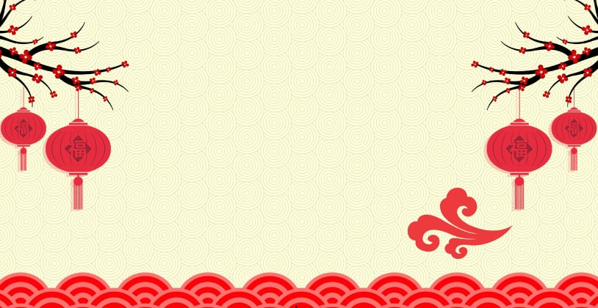

Phòng GD&ĐT quận Long Biên
Trường mầm non Nắng Mai
Phát triển nhận thức
KPKH: Các phong tục ngày tết
Lứa tuổi: Mẫu giáo lớn 5-6 tuổi
Thiết kế bài giảng
GV: Nguyễn Thị Lan Anh

Slide 2
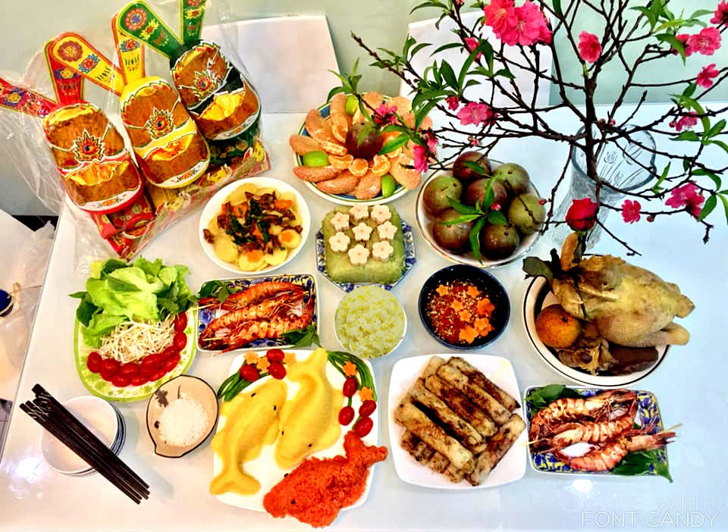
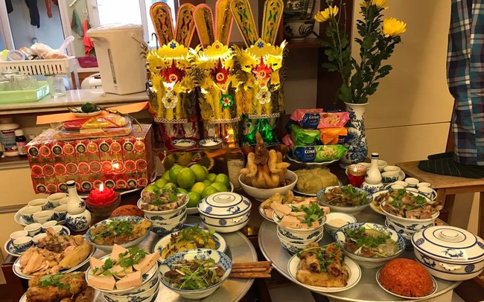
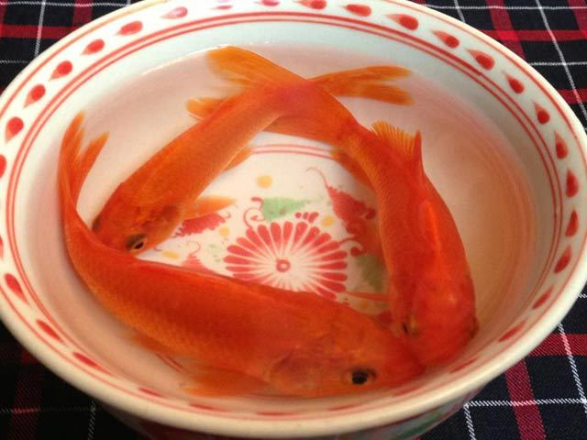

Slide 3
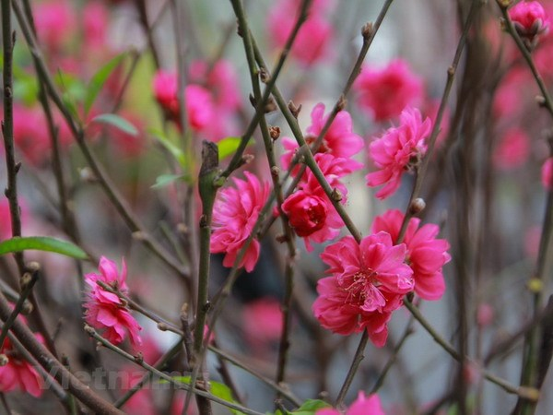
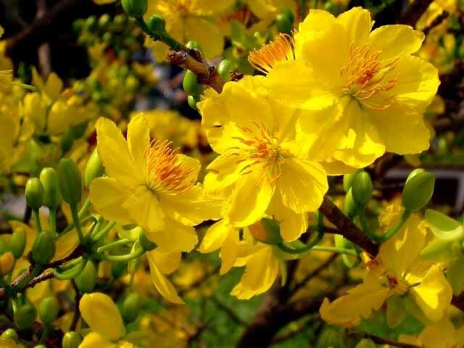
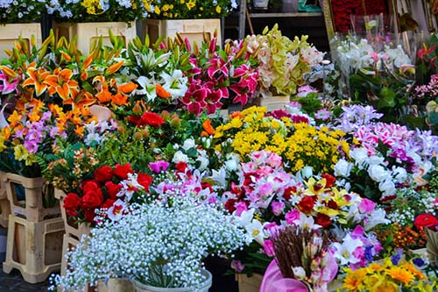

Slide 4
